Slide 1
САДОВО - ПАРКОВОЕ ИСКУССТВО
учитель: Подшибякина О. А.
ГБОУ ММГ
технология, 3 класс

Slide 2
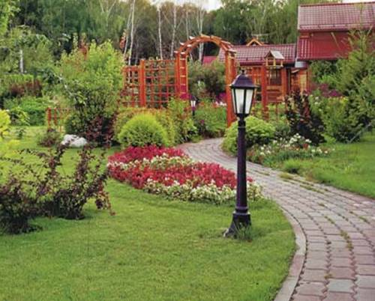
Жильё человека всегда окружали леса, сады, огороды, места отдыха с тенистыми деревьями и красивыми цветами. А в городах люди сами начали создавать парки. Их созданием занимаются специалисты по садово-парковому искусству.

Slide 3
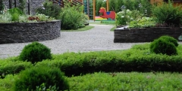
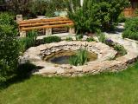
Городское озеленение предполагает также организацию скверов, лесопарков, посадку деревьев и цветов в парках и вдоль улиц. - А кто ухаживает за таким большим хозяйством?

Slide 4
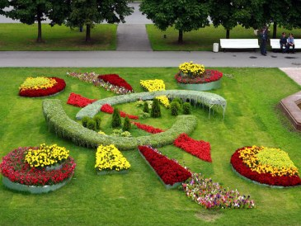
ПРОФЕССИИ
Ландшафтный дизайнер
- Проектировщик и создатель композиций из различных насаждений.
Озеленитель
- специалист, который занимается подготовкой почвы, посадочного материала, удобрений, устройством клумб, бордюров, посадкой и выращиванием цветов, кустов, деревьев, уходом за посадками, кустарниками, их стрижкой.

Slide 5
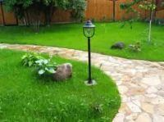
Дворник
- Специалист, который поддерживает чистоту и порядок во дворе и около дома.

Slide 6
Материал к уроку технологии в 3 классе по учебнику Н. И. Роговцевой, Н. В. Богдановой, Н. В. Добромысловой

